Slide 1
Equals
Gruppe 1
Raphael Gerber, Christophe Leupi, Sabina Löffel, Igor Stojanovic

Slide 2
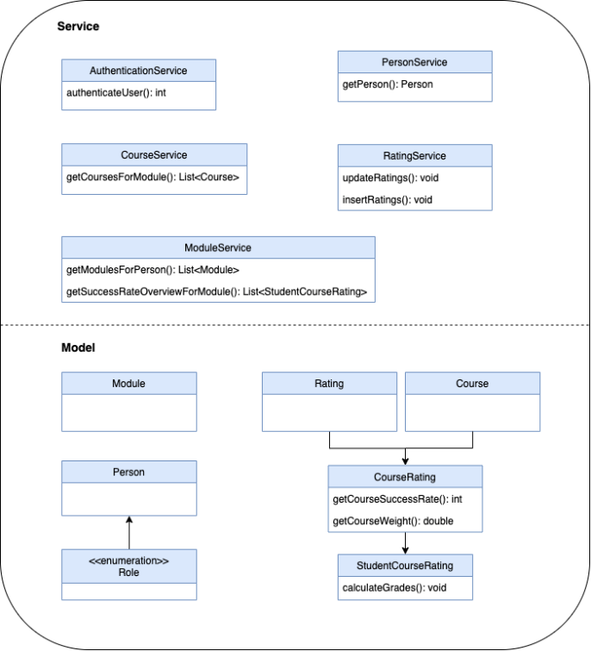
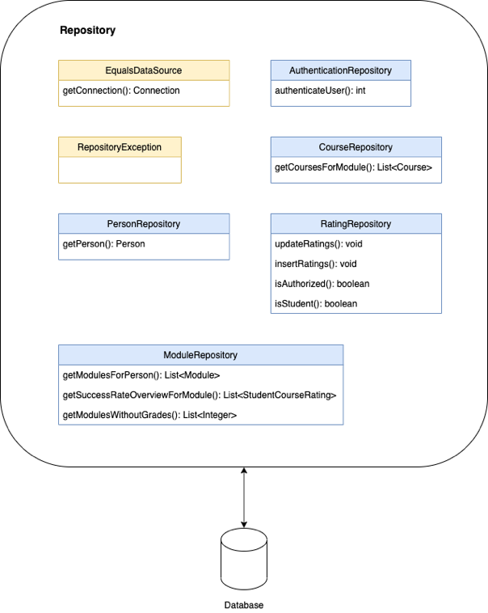
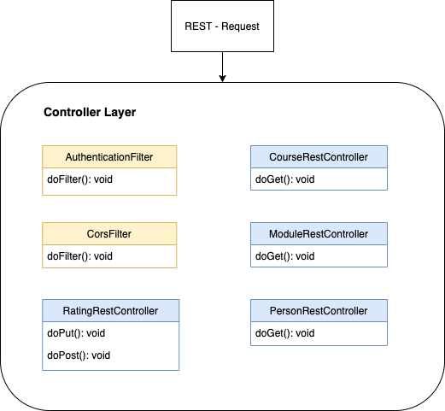
ANALYSE UND DESIGN

Slide 3
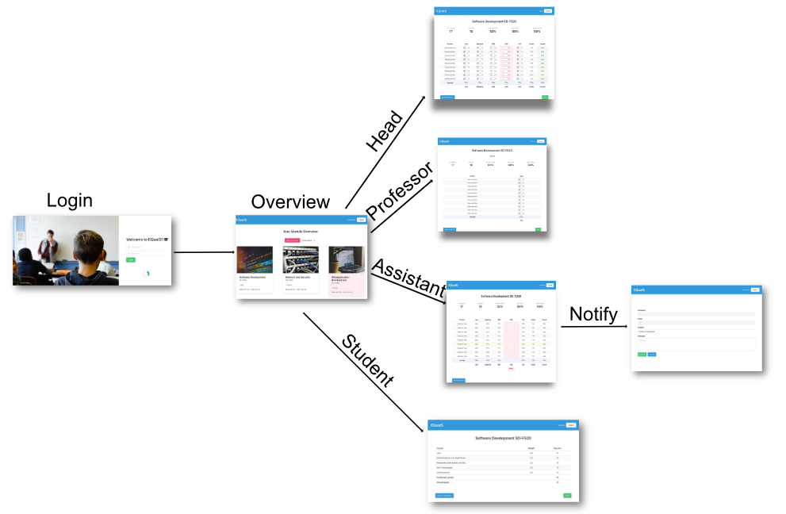
Ergonomie-Überlegungen
1 Template

Slide 4

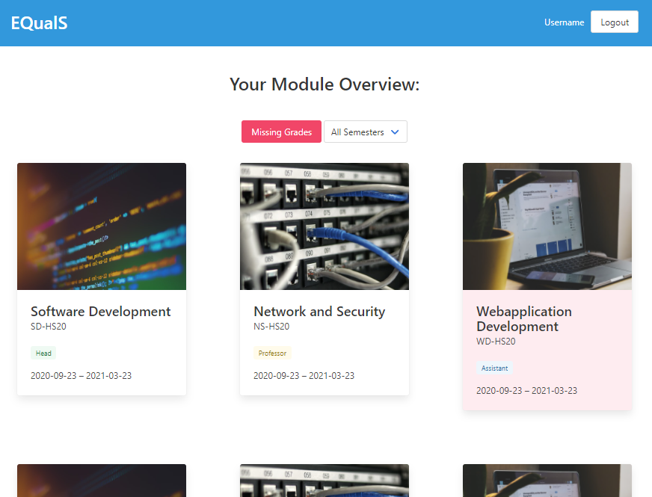

Moderner Card-Aufbau in Containern
Darstellung der Module mit "Cards"
Möglichkeit zum Filtern für CAS-Verantwortliche, Dozenten und Assistenz

Slide 5
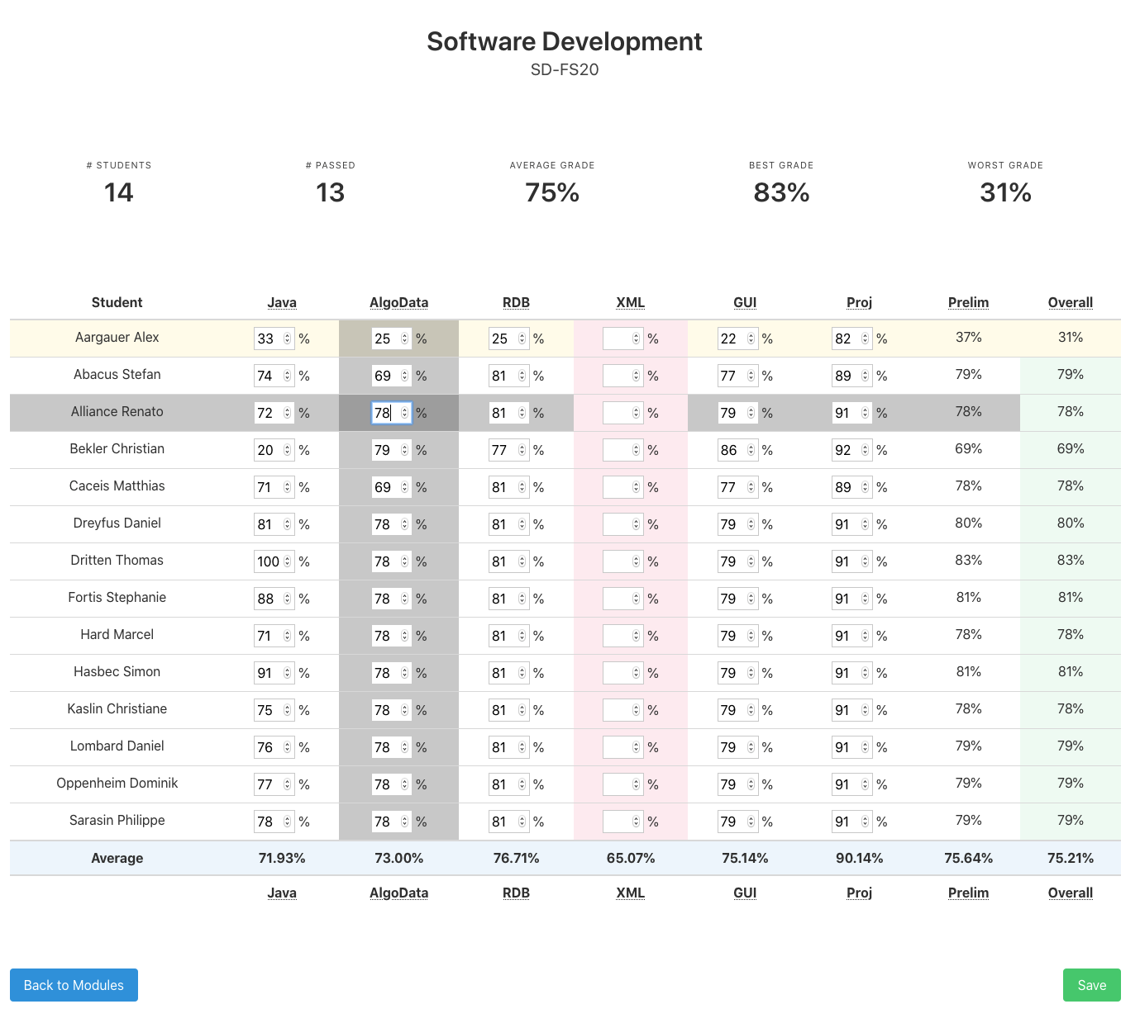
Alles auf einen Blick
Bereitstellung der benötigten Informationen auf einen Blick
Hilfestellung mit Farben (Eingabehilfe, Bestanden, Nicht-Bestanden, fehlende Noten, etc.)
Statistiken geben schnellen Überblick

Slide 6
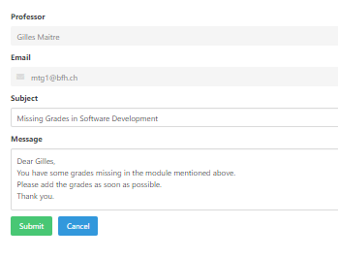
Vermeidung von Medienbrüchen
Benachrichtigungen möglich, welche über den installierten E-Mail-Client versendet werden
Vorgefertigte Templates für das Nachfassen bei fehlenden Noten

Slide 7
Spezielles aus der Implementations-phase
Dynamischer Aufbau von Containern im Module-Overview auf Basis der Anzahl Module
Berechnungen on the fly im Frontend bei Änderungen in den Kursen (Durchschnitte, #Bestandene Studenten, #Nicht-Bestandene Studenten, etc.)
Überprüfung von Berechtigungen bei der Erfassung / Änderung von Noten (Status-Code 403 Forbidden)
Unterscheidung zwischen Post und Put-Requests auf Basis der gespeicherten Versions-Nummern im Frontend

Slide 8

DEMONSTRATION PROTOTYP

Slide 9
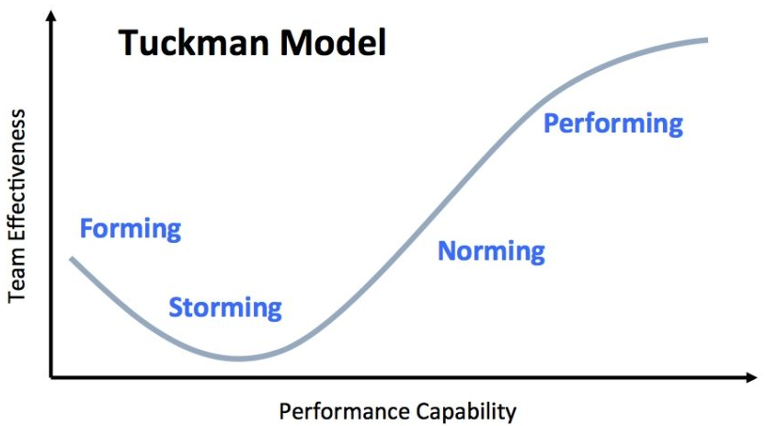
Lehren und Erfahrungen aus dem Projekt
If you want to go far, go together
Zunächst unterschiedliche Vorstellung (Forming)
Gruppendiskussion über das beste Vorgehen (Storming)
Einigung auf gemeinsames Vorgehen und fortlaufende Diskussion (Norming)
Kontinuierliche Zusammenarbeit zur Erreichung der Ziele (Performing)
Swagger kann mehr als nur API-Dokumentieren
Wir können es kaum erwarten ein Frontend-Framework kennenzulernen

